Slide 1
«Одежда. Использование разно-фактурного материала при изготовлении эскизов народной и современной одежды».
(Урок 2)

Slide 2
МОУ СОШ №157
Калининского района города Уфы
Руководитель:
Ермолаева Е.М.

Slide 3
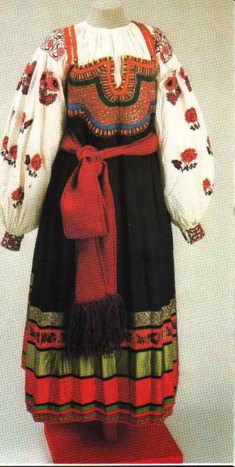

Slide 4
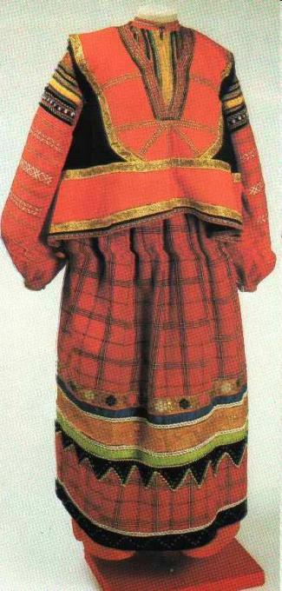
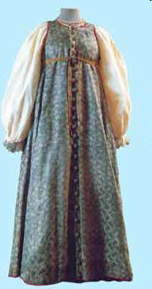

Slide 5
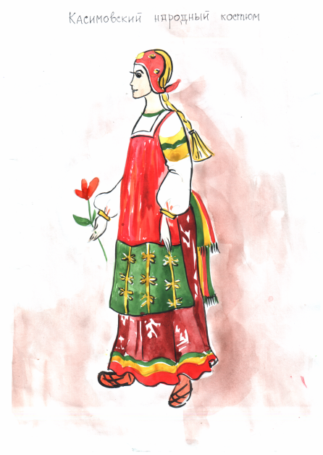

Slide 6
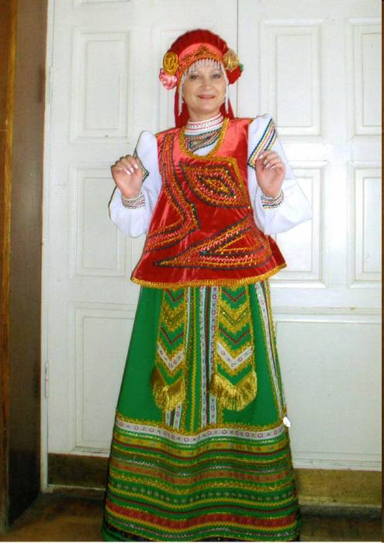

Slide 7
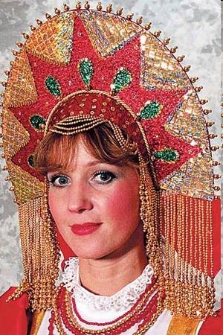
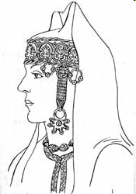
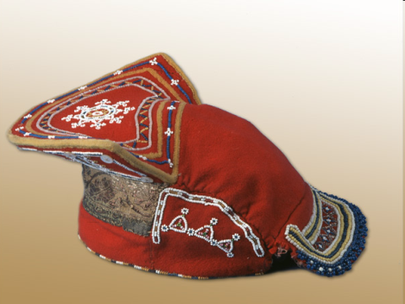
Головные уборы: кокошник, кика, сорока

Slide 8
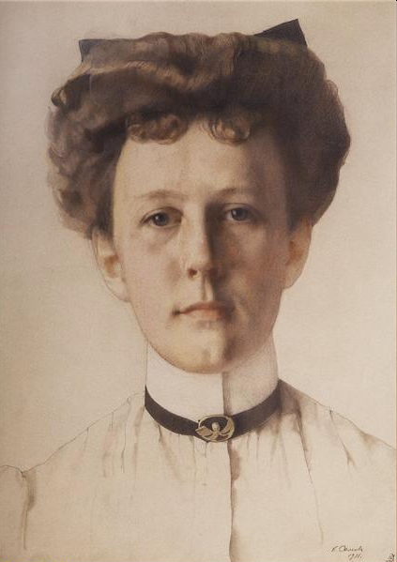
Надежда Петровна Ламанова-
основатель русской школы моделирования и
проектирования костюма

Slide 9
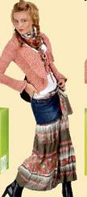
Стиль «Кантри»

Slide 10
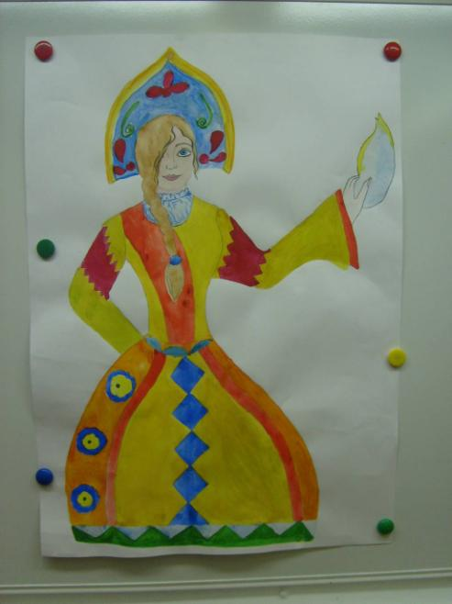

Slide 11
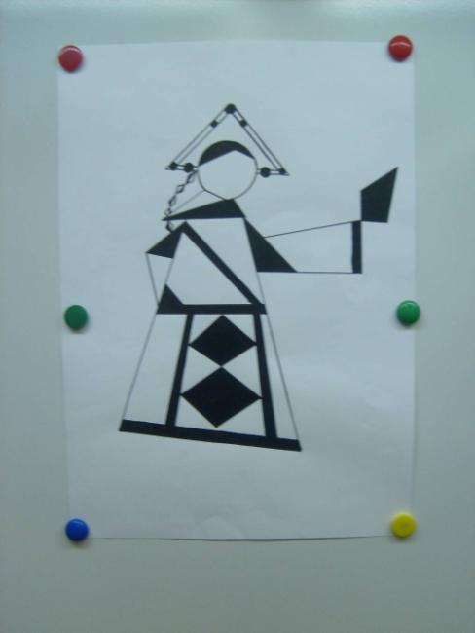

Slide 12
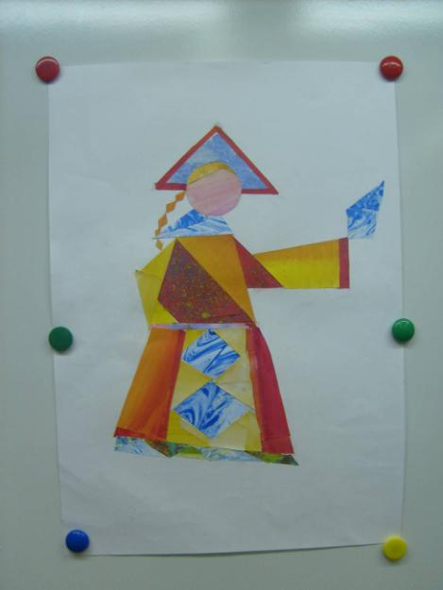

Slide 13
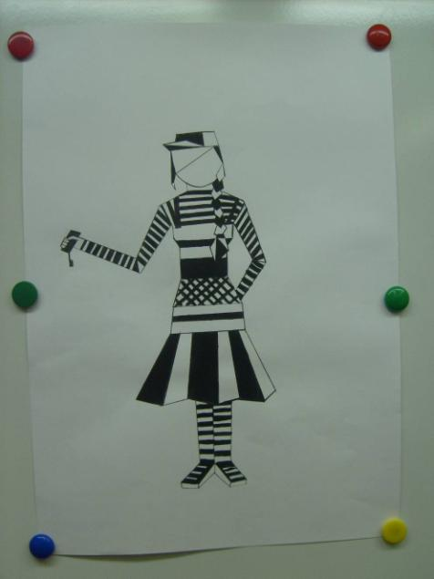

Slide 14
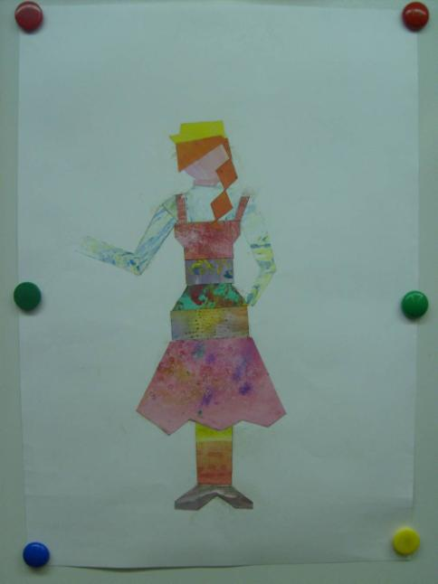

Slide 15
